Slide 1
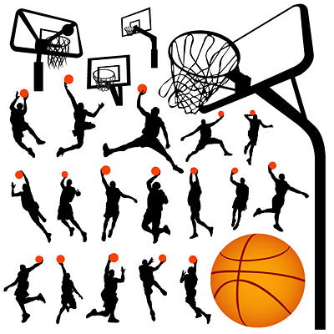
Баскетбол

Slide 2
Баскетбол. Известно, что в Мексике в 16 в. ацтеки играли в олламалитцли – старались попасть массивным каучуковым мячом в высоко расположенное каменное кольцо. Часть изобретения современного баскетбола принадлежит уроженцу Канады доктору Джеймсу Нэйсмиту, преподавателю колледжа в Спрингфилде. Многие преподаватели колледжей США были не довольны большой популярностью среди студентов американским футболом из-за его грубости, игры в которой заканчивались иногда летальными исходами спортсменов. Нейсмита попросили придумать подвижную игру гораздо более безопасную и пригодную для закрытых помещений. В 1891 г. Нейсмит продемонстрировал своё изобретение коллегам и студентам. Основная идея этой игры состояла в том, чтобы попасть мячом в высоко поднятую горизонтальную мишень. Первый матч по баскетболу состоялся в колледже Спрингфилда перед Рождеством 1891 г. Для истории развития баскетбола это важная дата.В то время количество игроков на площадке постоянно менялось: то «3 на 3», то«5 на5», то «9 на 9». В начале 20 века было решено играть в баскетбол «5 на 5». Можно было делать замены. По началу в качестве мешени для игроков служила коробка из под фруктов, из которой надо было доставать мяч. Это вынудило вырезать у неё дно, а вскоре коробки уступили место кольцу с сеткой, прикрепленной к специальному щиту.

Slide 3
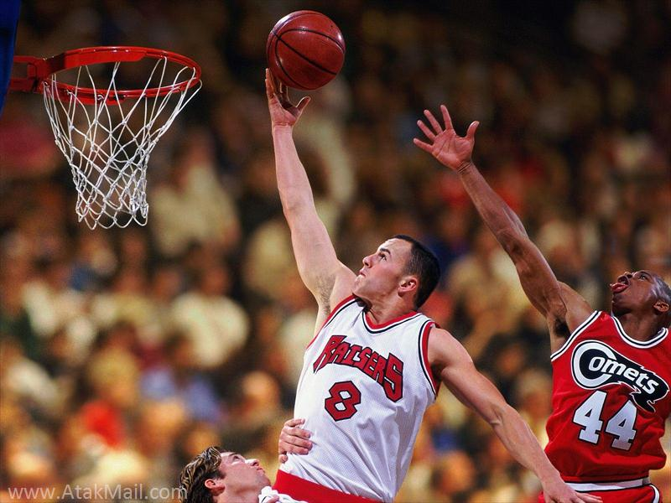
Баскетбол входит в программу Олимпийских игр с 1936 года. Изобретатель игры Джеймс Нейсмит был там в качестве гостя. Регулярные чемпионаты мира по баскетболу среди мужчин проводятся с 1950 года, среди женщин — с 1953 года, а чемпионаты Европы — с 1935 года.

Slide 4
Правила игры
Игра официально начинается спорным броском в центральном круге, когда мяч правильно отбит одним из спорящих.
Матч состоит из четырёх периодов по десять минут (двенадцать минут в Национальной баскетбольной ассоциации) с перерывами по две минуты. Продолжительность перерыва между второй и третьей четвертями игры — пятнадцать минут. После большого перерыва команды должны поменяться корзинами.
Игра может идти на открытой площадке и в зале высотой не менее 7 м.
Размер поля — 28×15 м.
Щит размером 180х105 см.
От нижнего края щита до пола или грунта должно быть 290 см. Корзина представляет собой металлическое кольцо, обтянутое сеткой без дна. Она крепится на расстоянии 0,15 м от нижнего обреза щита.
Установленная стандартами FIBA для мужских соревнований окружность мяча — 74,9—78 см, масса — 567—650 г (для женских соответственно 72,4—73,7 см и 510—567 г).

Slide 5
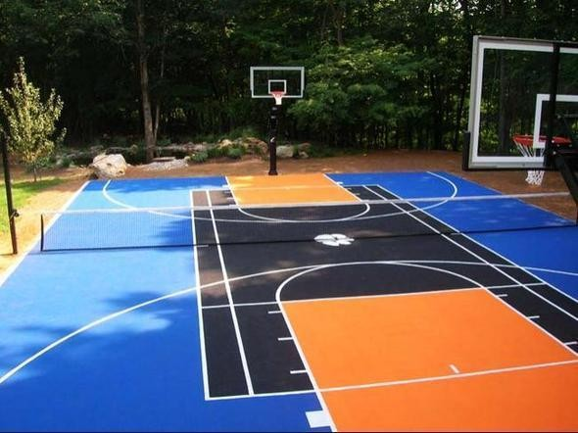
От каждой команды на площадке находится по 5 человек, всего в команде 12 человек, замены не ограничены.
За мяч, заброшенный с ближней и средней дистанции засчитывается 2 очка, с дальней (из-за трехочковой линии) — 3 очка.
Штрафной бросок оценивается в одно очко.
Стандартный размер баскетбольной площадки 28 метров в длину и 15 метров в ширину.

Slide 6
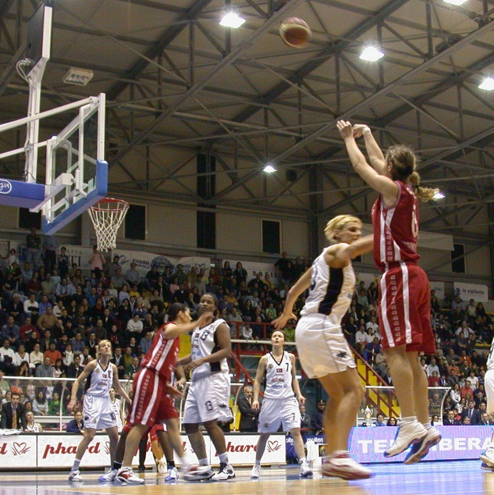
Основные элементы игры.
Жесты судей
Дриблинг
Передача
Подбор
Перехват
Блокшот
Особое значение в современном баскетболе
имеет борьба под щитом.
Известная баскетбольная заповедь гласит:
«Кто выигрывает щит — выигрывает матч»,
а одним из основных статистических
показателей игры баскетболиста —
будь то отдельный матч или весь сезон —
является число так называемых подборов
и блок-шотов.

Slide 7
Нарушения.
аут — мяч уходит за пределы игровой площадки;
пробежка — игрок, контролирующий «живой» мяч, совершает перемещение ног сверх ограничений, установленного правилами[3]
нарушение ведения мяча, включающее в себя пронос мяча, двойное ведение;
3 секунды — игрок нападения находится в зоне штрафного броска более трех секунд в то время, когда его команда владеет мячом в зоне нападения;
5 секунд — игрок при выполнении вбрасывания не расстается с мячом в течение пяти секунд;[4]
8 секунд — команда, владеющая мячом из зоны защиты не вывела его в зону нападения за восемь секунд;
24 секунды — команда владела мячом более 24 секунд и не произвела точного броска по кольцу. Команда получает право на новое 24 секундное владение, если мяч, брошенный по кольцу коснулся дужки кольца.

Slide 8
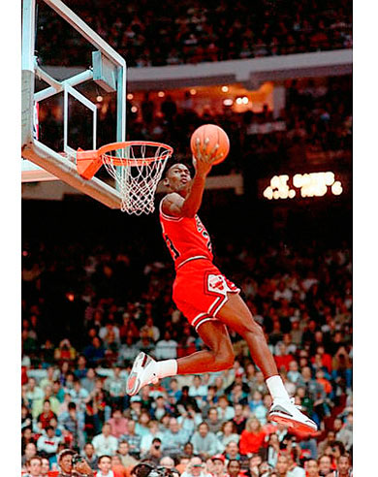
В случае получения фола или нарушения (за исключением выхода мяча за пределы площадки) защищающейся командой или другой остановки игры, нападающая команда получает право на: новое 24-секундное владение, если вбрасывание произойдет в зоне защиты владеющей мячом команды;
продолжение отсчета времени с того же момента, если осталось 14 и более секунд владения;
новое 14-секундное владение, если осталось 13 и менее секунд владения.[5]
нарушения возвращения мяча в зону защиты (зона) — команда, владеющая мячом в зоне нападения перевела его в зону защиты.

Slide 9
Что такое –Фол?
Основная статья: Фол
Судья фиксирует фол
Фол — это несоблюдение правил, вызванное персональным контактом или неспортивным поведением. Виды фолов:
персональный;
технический;
неспортивный;
дисквалифицирующий.
Игрок, получивший 5 фолов (6 фолов в НБА) в матче, должен покинуть игровую площадку и не может принимать участие в матче (но при этом ему разрешается остаться на скамейке запасных). Игрок, получивший дисквалифицирующий фол должен покинуть место проведения матча (игроку не разрешается остаться на скамейке запасных).

